Slide 1



















Start
한화 시스템 Beyond 19기
# 메뉴
Youth-Leap-Squad
# 추천
# 페어링
최고의 순간을 위한 한 잔, 한 점
# 술
# 안주
팀원 : 김윤지 김진호 남우경 이재근 이현수

Slide 2











Start
한화 시스템 Beyond 19기
Youth-Leap-Squad
한화 시스템 Beyond 19기
Youth-Leap-Squad
STEP. 01
STEP. 02
프로젝트 개요
주요 기능 및 기술
STEP. 03
STEP. 04
시스템 요구 분석
시스템 설계
STEP. 05
STEP. 06
구현 단계
테스트 및 검증
STEP. 07
기대 효과 및 결론

Slide 3







01
한화 시스템 Beyond 19기
Youth-Leap-Squad
한화 시스템 Beyond 19기
Youth-Leap-Squad
프로젝트 배경
프로젝트 소개

Slide 4





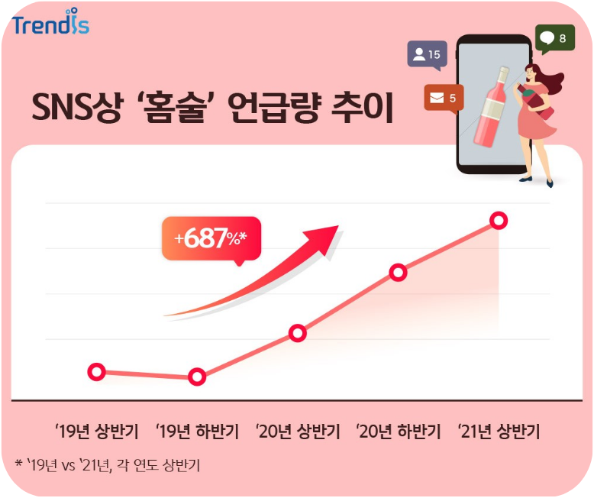

01
한화 시스템 Beyond 19기
Youth-Leap-Squad
한화 시스템 Beyond 19기
Youth-Leap-Squad
홈술 / 혼술 트렌드 → 집에서 즐길 수 있는 술-안주 페어링 수요 증가
집에서 혼자 또는 소규모로 술을 즐기는 문화 확산
→ 간편하지만 잘 어울리는 안주 정보 필요.

Slide 5


01
한화 시스템 Beyond 19기
Youth-Leap-Squad
한화 시스템 Beyond 19기
Youth-Leap-Squad
20‧30대 술 구독 서비스 증가
→ 다양한 술과 안주에 대한 관심 증가
구독 서비스로 접하는 새로운 주류가 많아지면서,
소비자들은 어떤 안주와 조합해야 할지 고민이 늘어남.
후기·레시피 공유 니즈 증가
→ 커뮤니티 기반 페어링 플랫폼 필요
사용자들은 단순히 먹고 마시는 것을 넘어서 직접 경험을 공유하고 싶어 함. SNS, 블로그 등 파편화된 정보 대신 한 곳에서 후기·레시피·페어링 팁을
교류할 수 있는 장이 부족함.

Slide 6








01
한화 시스템 Beyond 19기
Youth-Leap-Squad
한화 시스템 Beyond 19기
Youth-Leap-Squad
페어링 추천 엔진
술(소주/맥주/와인/사케/위스키 등)과
안주 태그(매콤/담백/기름짐/바삭/풍미 등) 매칭 점수 기반 추천
레시피/후기/사진 공유
누구나 요리·페어링 레시피와 맛 노트를 카드 형태로 게시
취향형 반응(리액션) 4종
술술 들어가요 · 참신해요 · 맛없어요 · 궁금해요
안전한 커뮤니티
신고/블랙리스트, 운영자 승인 로직, 버전 이력 관리
SNS
내가 쓴 글/댓글/북마크/팔로우, 개인 일정과 시음 기록

Slide 7


02
한화 시스템 Beyond 19기
Youth-Leap-Squad
한화 시스템 Beyond 19기
Youth-Leap-Squad
한화 시스템 Beyond 19기
Youth-Leap-Squad

Slide 8


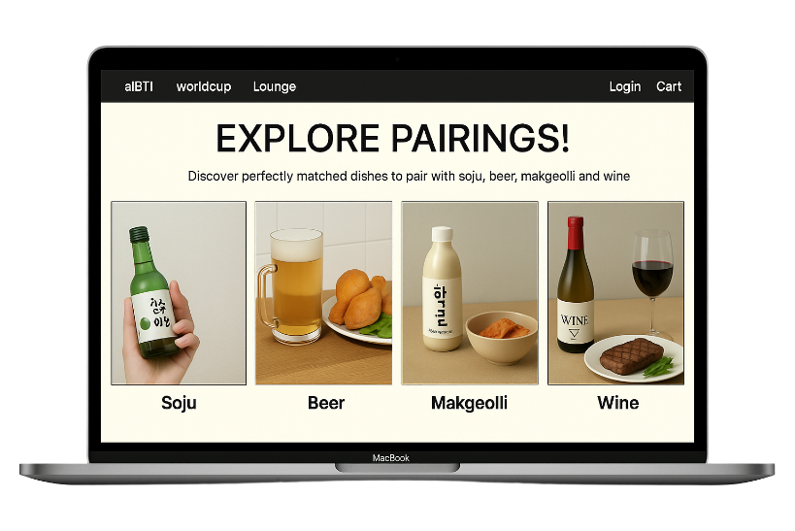
02
한화 시스템 Beyond 19기
Youth-Leap-Squad
한화 시스템 Beyond 19기
Youth-Leap-Squad
추천 & 탐색
즉석 추천: 술 종류 선택 → 안주 후보 (조회순/최신순) 탐색 가능 카테고리 탐색: 술 종류/조리법/맛 태그/지역 안주 필터
커뮤니티
게시글/댓글/파일첨부/라운지: 자유로운 정보 공유와 참여 리액션 4종: 술술 들어가요 · 참신해요 · 맛없어요 · 궁금해요 신고/블랙리스트: 운영자 승인시 게시글 게시 / 신고 일정 횟수시 활동정지
SNS
내 기록: 페어링 기록, 즐겨찾기, 작성글·댓글·신고내역 관리 사진 리뷰 & 라운지: 추천 안주에 대한 리뷰 작성·조회
이벤트
술BTI: 설문으로 주량·주종 성향 테스트 월드컵 게임: 술/안주 토너먼트 → 최종 우승 및 랭킹 조회

Slide 9








03
한화 시스템 Beyond 19기
Youth-Leap-Squad
한화 시스템 Beyond 19기
Youth-Leap-Squad
한화 시스템 Beyond 19기
Youth-Leap-Squad
WBS
요구 사항 명세서

Slide 10






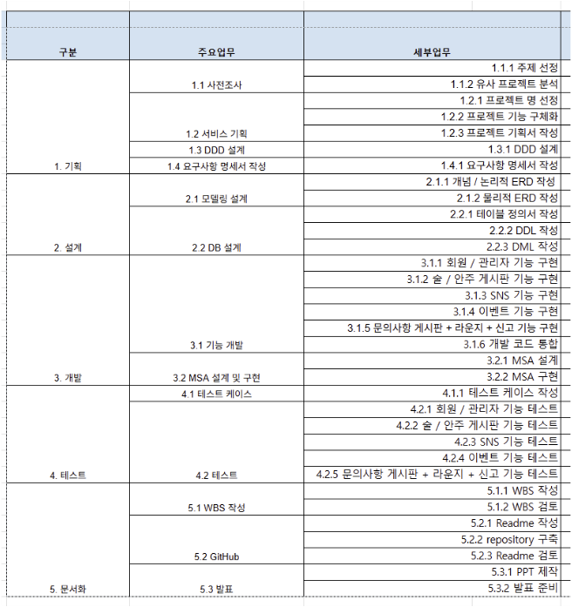
03
한화 시스템 Beyond 19기
Youth-Leap-Squad
한화 시스템 Beyond 19기
Youth-Leap-Squad
한화 시스템 Beyond 19기
Youth-Leap-Squad
한화 시스템 Beyond 19기
Youth-Leap-Squad
기획 (1단계)
사전조사, 서비스 기획, DDD 설계, 요구사항 명세서 작성 수행
설계 (2단계)
개발 (3단계)
모델링 설계 (ERD, 논리/물리 설계) DB 설계 (DDL, DML, 테이블 정의 등)
기능 개발: 회원/관리자, 게시판, SNS, 이벤트, 문의 게시판 등 MSA 설계 및 구현 진행
테스트 (4단계)
문서화 (5단계)
테스트 케이스 작성 기능별 테스트(회원, 게시판, SNS, 이벤트, 문의 게시판 등)
WBS 문서 작성, GitHub 관리(Readme, Repository 구축) 발표 자료 제작 및 발표 준비

Slide 11



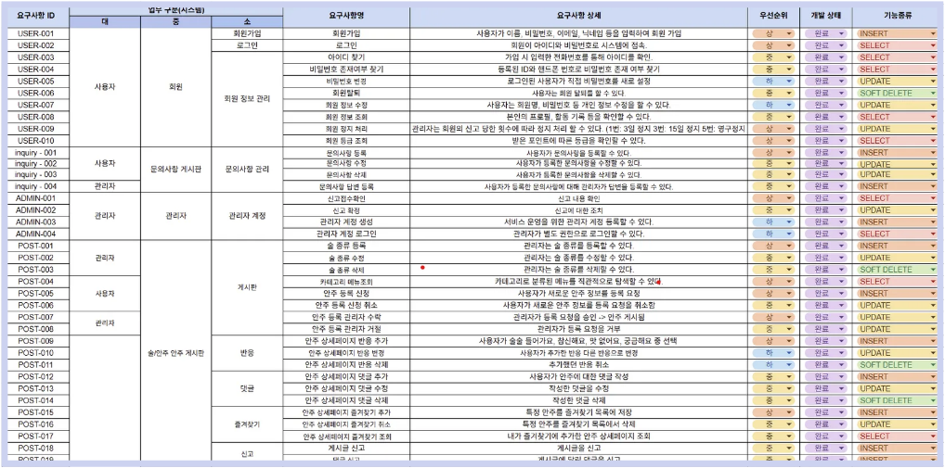


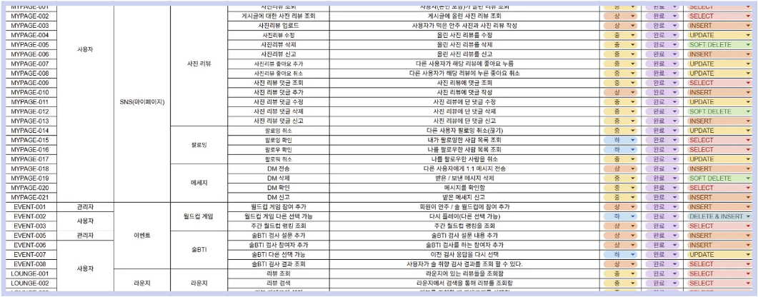

03
한화 시스템 Beyond 19기
Youth-Leap-Squad
한화 시스템 Beyond 19기
Youth-Leap-Squad
한화 시스템 Beyond 19기
Youth-Leap-Squad
특징
우선 순위
상/중/하로 분류되어 중요 기능이 먼저 구현됨.
기능 종류
INSERT, SELECT, UPDATE, DELETE, SOFT DELETE 등으로 DB 조작 방식 명시.
개발 상태
모든 항목이 완료로 표시되어, 계획된 기능이 모두 구현된 상태임.

Slide 12







04
한화 시스템 Beyond 19기
Youth-Leap-Squad
한화 시스템 Beyond 19기
Youth-Leap-Squad
DDD 설계
ERD
테이블 명세서

Slide 13




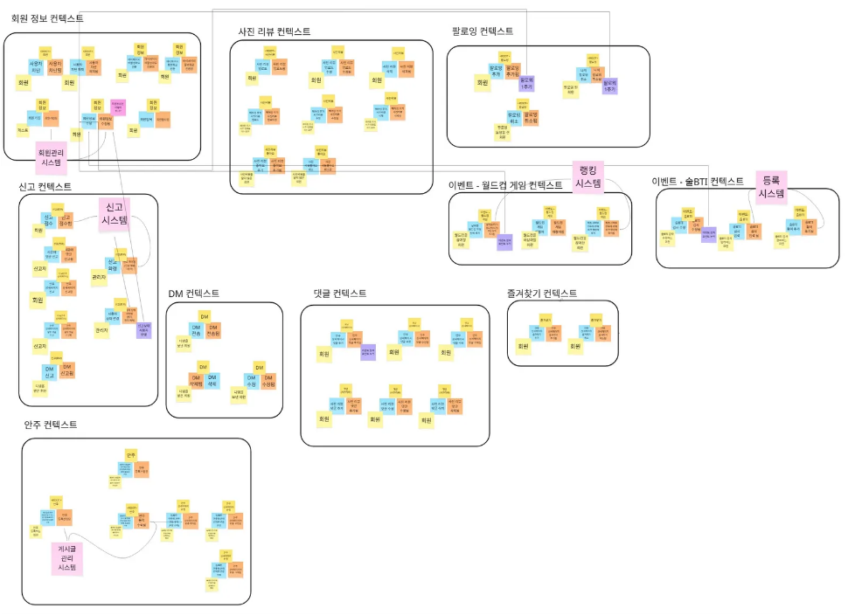



04
한화 시스템 Beyond 19기
Youth-Leap-Squad
한화 시스템 Beyond 19기
Youth-Leap-Squad
컨텍스트 간 관계
회원 컨텍스트
모든 컨텍스트와 연결되어 중심 축 역할 수행
신고 시스템
댓글, 리뷰, 게시글 등과 연결되어 제재 및 관리 기능 담당
랭킹 시스템
게시글 관리 시스템 & 등록 시스템
이벤트 결과를 집계·관리하여 사용자 참여도 향상
각각 콘텐츠 흐름 관리와 이벤트 등록 지원 기능 제공

Slide 14



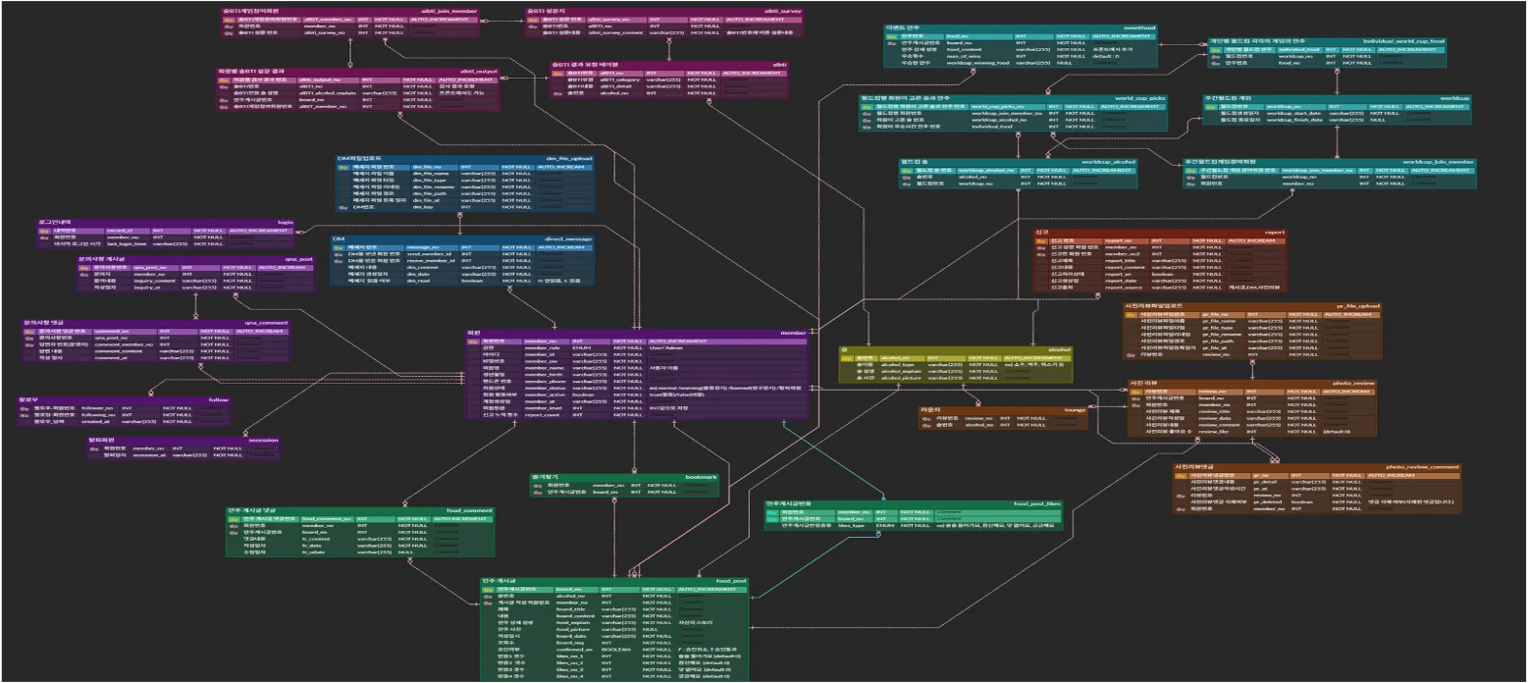
04
한화 시스템 Beyond 19기
Youth-Leap-Squad
한화 시스템 Beyond 19기
Youth-Leap-Squad

Slide 15


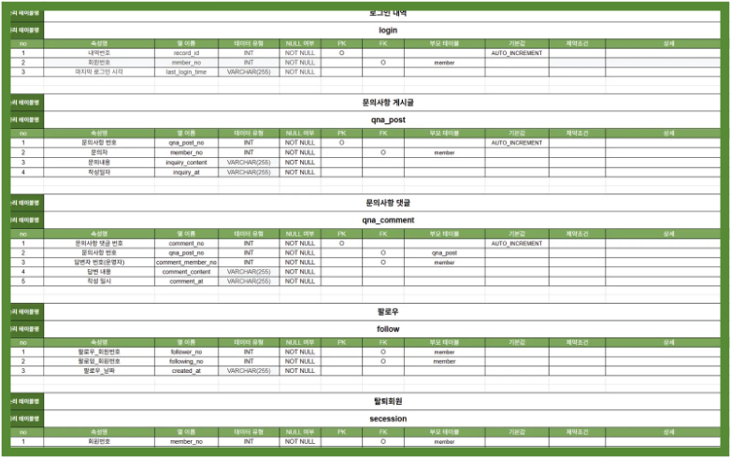
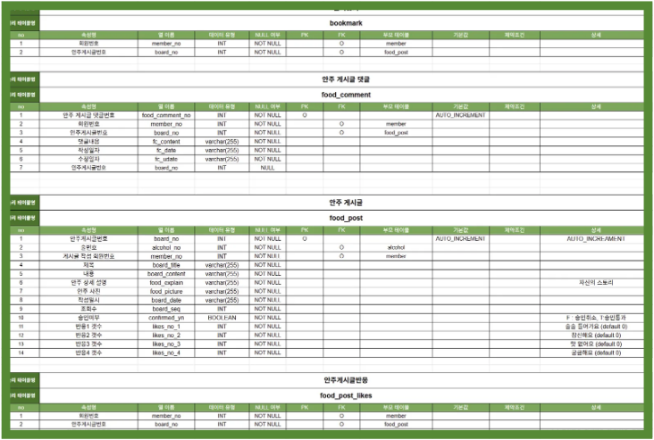
04
한화 시스템 Beyond 19기
Youth-Leap-Squad
한화 시스템 Beyond 19기
Youth-Leap-Squad
테이블 명세서 작성 효과
데이터 구조 명확화
→ 컬럼, 제약조건 정의
개발·협업 효율성
→ 기능과 DB 매핑 용이
무결성 보장
→ PK/FK로 일관성 유지

Slide 16







05
한화 시스템 Beyond 19기
Youth-Leap-Squad
한화 시스템 Beyond 19기
Youth-Leap-Squad
개발 코드
API 명세서
MSA 서버 구현 화면
testcase 구현 화면

Slide 17


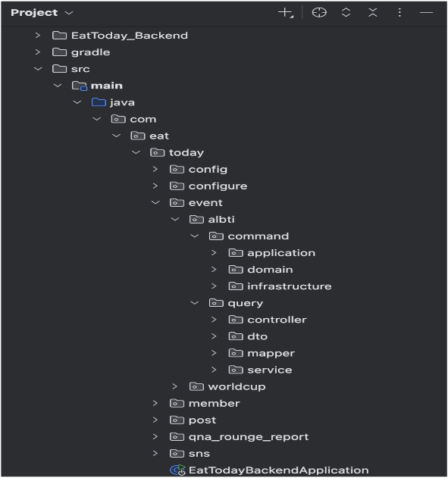

05
한화 시스템 Beyond 19기
Youth-Leap-Squad
한화 시스템 Beyond 19기
Youth-Leap-Squad
Command
application, domain, infrastructure의 구조
Query
controller, dto, mapper, service의 구조

Slide 18


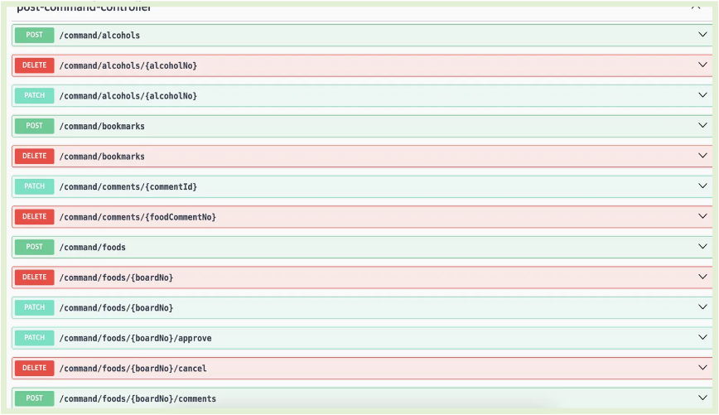
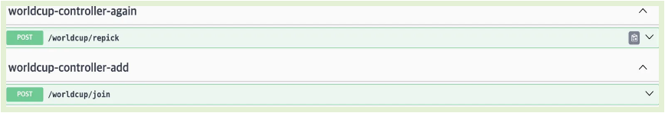
05
한화 시스템 Beyond 19기
Youth-Leap-Squad
한화 시스템 Beyond 19기
Youth-Leap-Squad
표준화
→ 컬럼, 제약조건 정의요청/응답 형식, 경로, 파라미터를 명확히 정의
협업 효율성
→ 기획·개발·테스트 팀 간 공통 언어 제공
개발 생산성 향상
→ API 문서 기반으로 프론트·백 동시 개발 가능
품질 보장
→ 예외 처리, 오류 코드 등으로 안정적 서비스 구현
유지보수 용이성
→ 기능 변경 시 영향 범위를 쉽게 파악

Slide 19

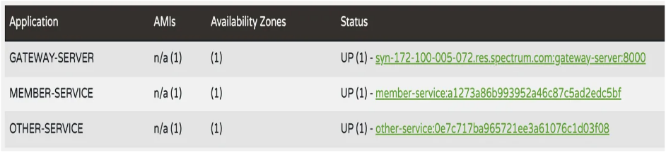
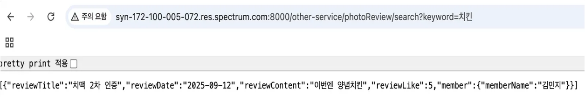
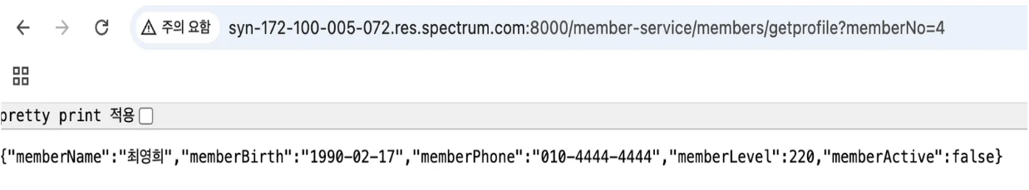
05
한화 시스템 Beyond 19기
Youth-Leap-Squad
한화 시스템 Beyond 19기
Youth-Leap-Squad

Slide 20

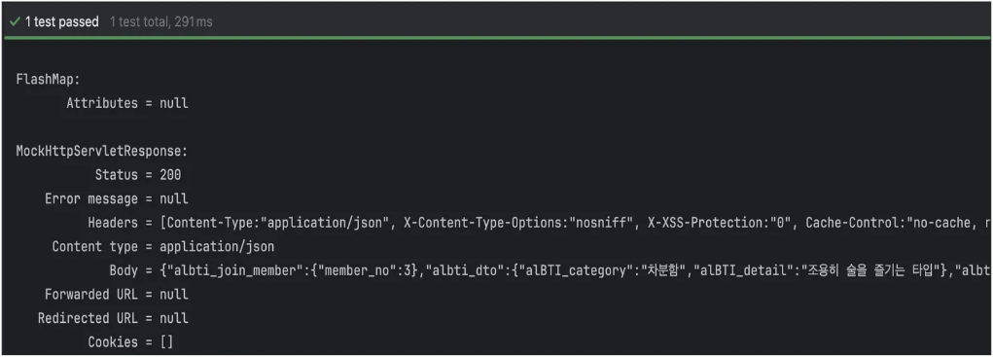
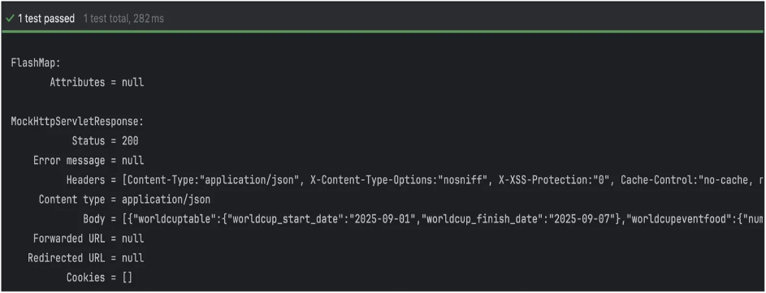
05
한화 시스템 Beyond 19기
Youth-Leap-Squad
한화 시스템 Beyond 19기
Youth-Leap-Squad

Slide 21




06
한화 시스템 Beyond 19기
Youth-Leap-Squad
한화 시스템 Beyond 19기
Youth-Leap-Squad
POSTMAN 테스트 및 결과서

Slide 22


07
한화 시스템 Beyond 19기
Youth-Leap-Squad
한화 시스템 Beyond 19기
Youth-Leap-Squad
프로젝트 성과 요약
향후 개선 방향

Slide 23







07
한화 시스템 Beyond 19기
Youth-Leap-Squad
한화 시스템 Beyond 19기
Youth-Leap-Squad
DB·아키텍처 설계
핵심 기능 구현
엔티티 연관관계 매핑 및
CQRS 적용
회원 관리(가입/수정/탈퇴)및
보안 적용
테스트·품질 관리
팀 협업
단위 · 통합테스트로 기능
검증 완료
GitHub 기반 협업 및
코드 리뷰 프로세스 정립

Slide 24




07
한화 시스템 Beyond 19기
Youth-Leap-Squad
한화 시스템 Beyond 19기
Youth-Leap-Squad
기능 확장
품질 강화
소셜 로그인, 알림 등 추가 및 레벨 시스템 확장 추가
테스트 커버리지 및 성능 최적화
보안 고도화
운영·배포
JWT 인증 및
민감정보 보호 강화
Docker·CI/CD 도입 및
클라우드 환경 확장

Slide 25









end
한화 시스템 Beyond 19기
Youth-Leap-Squad
한화 시스템 Beyond 19기
Youth-Leap-Squad
이상으로 발표를 마칩니다
YLS
오늘! 뭐랑?

